Slide 1
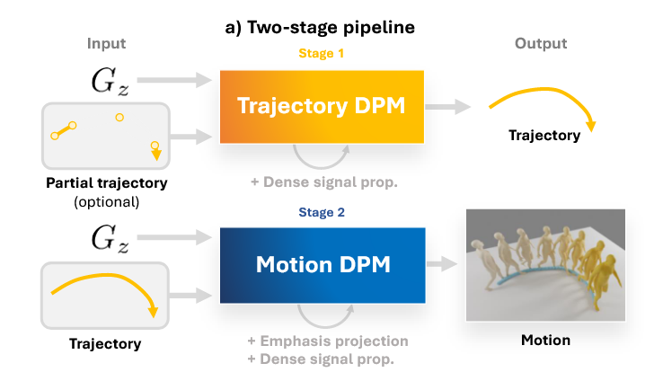
Motivition ：轨迹生成指导动作生成，以及动作的高效编辑
基本动作生成的工作都是先生成轨迹，再根据轨迹生成动作，如上图。所以我们的工作也是将两者解耦开。
创新点：
（1）新的网络结构，损失函数；
（2）生成轨迹有其他的功能：比如有工作曾经试过避障，或者是依据用户稀疏的关键点输入生成轨迹，但效果都不够好，在这上面可以提出新的网络结构等。
（3）（比较倾向的）有一篇工作是分段生成动作：先生成关键点的pose，然后生成轨迹，接着用轨迹生成动作。这样做的好处是避免一次生成长序列导致动作偏移的累积，同时也对后面的编辑工作有用（比如支持分段编辑）。如何保证动作接近key pose且与前后的衔接不会突兀是我们的核心贡献与创新点。

Slide 2
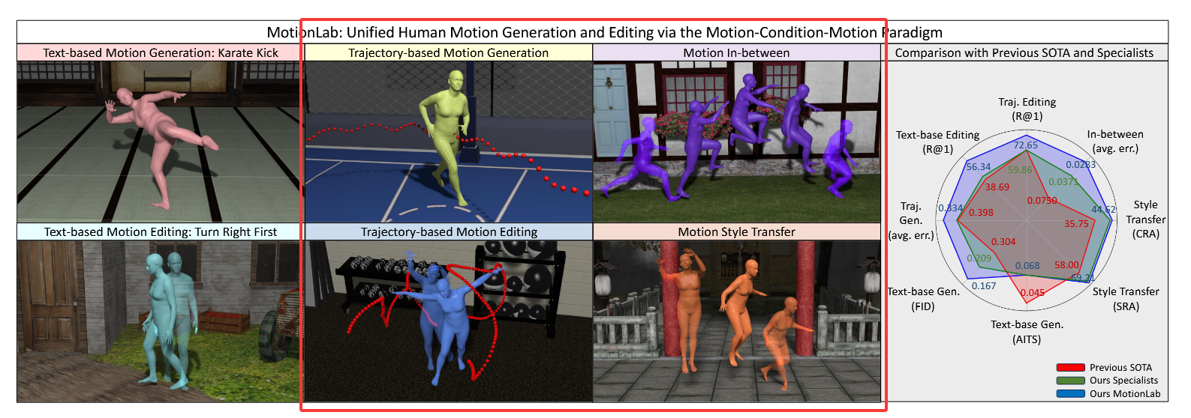
Motivition ：轨迹生成指导动作生成，以及动作的高效编辑
上图文章：《MotionLab: Unified Human Motion Generation and Editing via the Motion-Condition-Motion Paradigm》
创新点：
（1）虽然也有些文章做生成动作的编辑，但缺乏精确可控，以及分段编辑保持前后依然连续的能力。我们提出的方法有中间关键帧的指导，所以自然支持分段编辑和重新生成，自然平滑过渡（编辑区域两侧会与关键帧信息对齐）。
（2）编辑分为几种：
（a）重新给text prompt，编辑某一段的动作；
（b）给出新的动作轨迹，重新生成/编辑对应段的动作
（c）Motion Style Transfer：动作风格迁移，比如编辑人物的心情，由开心地走转为沮丧地走。

Slide 3
如果依据Motivition ：我们的motivation，大概方法，创新点和贡献如下：
（1）Motivation：
现有的工作有一些做了轨迹指导动作生成，但有如下问题： - （a）对于长动画来说，轨迹生成会发生偏移，同时仅有轨迹的话，可能导致模型无法将生成动画的时长，或是生成动画的合理性与text prompt对齐。我们提出一种方法，可以通过先生成中间的关键pose，再生成轨迹，最后依据轨迹和中间状态的关键pose生成动作，从而使得生成的动作与语义对齐地更加明确，同时也为分段编辑提供了良好的可行性；
（b）有一些工作做生成动画的编辑，但缺乏精确可控，以及分段编辑保持前后依然连续的能力。基于我们的模型，由于有关键帧的指导，因此这一点会变得很容易；
（c）我们的工作基于MotionLCM，因此动作的生成可以做到实时性，这也为实时的编辑带来可能。
（2）大概方法
先训练一个网络，用于生成某些中间的关键pose，同时输出轨迹（也可以用两个网络，具体需要做实验），然后可以指导MotionLCM做动作的生成，以及编辑。
（3）创新点
网络结构，损失函数的设计。网络可以做到平滑过渡，支持任意段的重新动作生成/编辑，以及轨迹的编辑。MotionLCM没有做轨迹指导与文本的对齐，我们有做。

Slide 4
思考拓展 : 实时NPC / 数字人 动作生成
（1）Motivation：
（a）玩家靠近数字人 / 游戏NPC 会，并对其实施相应话语/动作， NPC需要快速反应并做出相应动作。
例如玩家踹了NPC一脚，可以实时生成NPC随机行为动作，例如，生成NPC快速逃开躲在障碍物后面，并做出抱头保护动作。
传统是由行为树/状态机生成，模式很固定。
（b）现有的工作中，目前暂未看到有工作实现实时的可交互NPC动作生成，一个原因是传统生成式模型速度太慢，这样会导致NPC反应时间过长。
对于我们前面提到的工作来说，我们的动作生成速度很快，且将会生成轨迹，天然可以完成这项任务。
可以再引入状态参数例如玩家距离，NPC健康值作为附加条件生成动作。
（2）创新点
这个课题目前没有看到有相关论文，所以应该是一个几乎没人做过的课题。

